Slide 1
第四单元 长方体(二)
第6课时 体积单位的换算

Slide 2
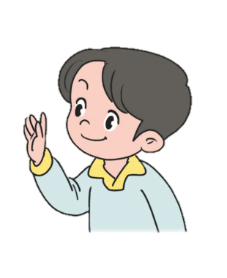
同学们，说一说，常见的体积单位有哪些？
1立方分米
1立方米
1立方厘米
1 dm³
1 m³
1 cm³

Slide 3
棱长为1dm的正方体盒子中，可以放多少个体积为1cm³的小正方体？想一想，填一填。
1排放10个，每层正好可以放10排，也就是说，每层可以放100个。
1dm=10cm，盒子里正好放10层。
1立方厘米

Slide 4

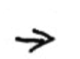
1立方厘米
哇！真想不到，这个盒子竟能装1000个小正方体。
盒子里正好放满10层。
一排10个小正方体。
放了10排，每层可以放100个小正方体。
1分米=10厘米
1000
1 dm³= cm³

Slide 5
1 dm³= 1000 cm³
1000 cm³= 1 L
1 dm³= 1 L
1 L=1000 mL
1 cm³ = 1 mL
1000
1
1 dm³= cm³
1 L= dm³
1
1 mL= cm³
1000
1 L= mL

Slide 6
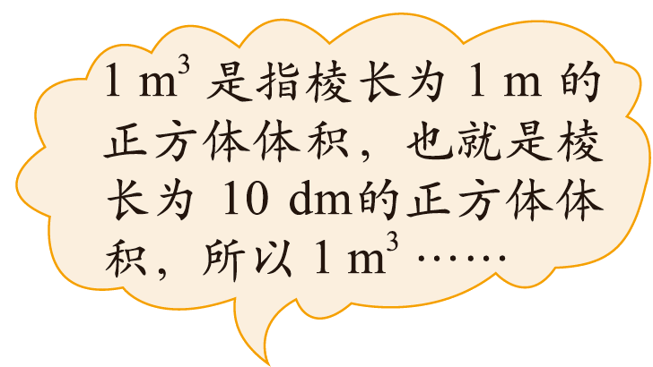

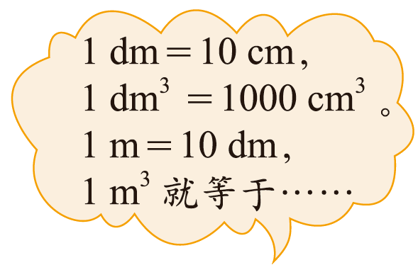
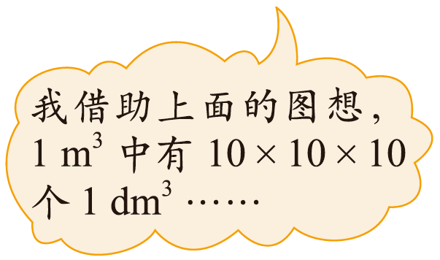


1 dm³=1000 cm³，那么1 m³等于多少立方分米？说一说，你是怎么想的？
1 m³= dm³
1000

Slide 7
想一想，填一填。
 | 单位 | 相邻两个单位间的进率
长度
面积
体积
dm
m， ，cm
10
m²， ，cm²
100
dm²
dm³
m³， ，cm³
1000

Slide 8
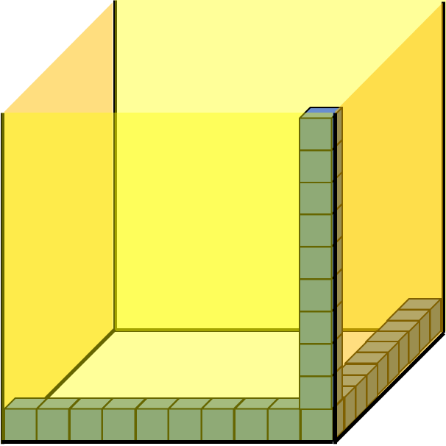

1
棱长为2 m的正方体盒子中，
可以放多少个棱长为2 dm的小正方体？
2m=20dm
20÷2=10
10×10×10=1000（个）
答：可以放1000个棱长
为2 dm的小正方体。
2 m=20 dm
选自教材第45页练一练第1题

Slide 9

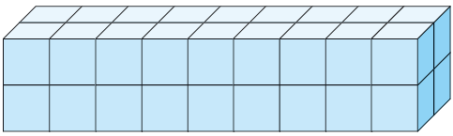
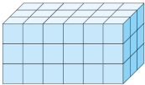
2
下面每个图形的体积各是多少？填一填，与同伴说一说你是怎么想的。(每个小正方体的棱长为1cm)
体积：
6×1×1=6（cm³）
体积：
9×2×2=36（cm³）
体积：
6×3×3=54（cm³）
选自教材第45页练一练第2题

Slide 10
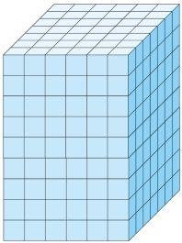
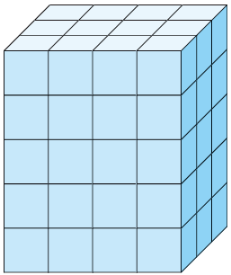
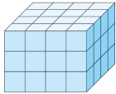
体积：
体积：
体积：
4×3×5
=60(cm³)
6×7×9
=378(cm³)
4×4×3
＝48(cm³)
选自教材第45页练一练第2题

Slide 11
3
5m³=（ ）dm³ 2800dm³=（ ）m³
720cm³=（ ）dm³ 1.2m³=（ ）cm³
3600mL=（ ）L 3L=（ ）mL
0.5dm³=（ ）mL 600mL=（ ）L
5000
2.8
0.72
1200000
3.6
3000
500
0.6
1 m³=1000 dm³
1 dm³=1000 cm³
1 L=1000 mL
选自教材第45页练一练第3题

Slide 12
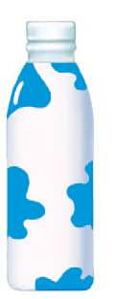


4
购买哪种包装的牛奶比较合算？
200mL
380mL
1L
2.50元
3.80元
9.00元
第一种：
200 mL=0.2 L
2.50÷0.2=12.50(元)
第二种：
380 mL=0.38 L
3.80÷0.38=10.00(元)
第三种：
1L牛奶9.00元。
9.00＜10.00＜12.50
答：购买第三种包装的牛奶比较合算。
选自教材第45页练一练第4题

Slide 13
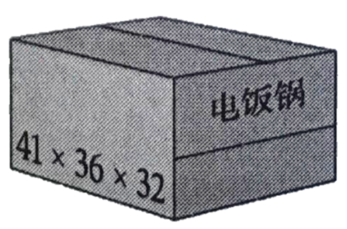
5
请结合生活中的实际情况想一想，电饭锅包装箱的长是41 m，41 dm还是41 cm？宽和高呢？箱子的体积是多少？
长：41cm
宽：36cm
高：32cm
41×36×32=47232（cm³）
答：电饭锅包装箱的长是41cm,宽是36cm，高是32cm。箱子的体积是47232cm³。
选自教材第45页练一练第5题

Slide 14
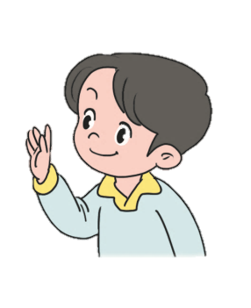
1. 填空题。
5 dm=( )cm 1 m³=( )dm³
6.08 L=( )mL=( )cm³ 3850mL=( )L
0.3 m³=( )dm³ 9 dm³=( )cm³
50
1000
6080
6080
3.85
300
9000
相邻的两个体积单位之间的进率是1000。

Slide 15

2. 判断：两个体积单位之间的进率是1000。 ( )
×
只有相邻的两个体积单位之间的进率才是1000，判断和换算时要看清两个体积是不是相邻的。

Slide 16
3. 一个正方体木箱，从里面量棱长是5 dm，这个木箱最多能容纳多少个棱长是10 cm的正方体小盒？
5 dm=50 cm
50÷10=5(个)
=125(个)
5×5×5
答：这个木箱最多能容纳125个棱长是10cm的正方体小盒。

Slide 17

4. 把一个棱长为10 dm的正方体钢锭锻造成一个底面积是25 dm²的长方体零件，这个长方体零件的高是多少分米？
锻造前后，钢锭的形状发生了改变，但它的体积没有改变。
V=a³
=10×10×10
=1000(dm³)
h=V÷S
=1000÷25=40(dm)
答：这个长方体零件的高是40dm。

Slide 18
5. 某航空公司规定，对于尺寸超过20 cm×40 cm×55 cm或质量超过10 kg的行李需要办理托运。明明的爸爸要乘飞机，他带了一个宽是35 cm、高是18 cm、体积是37.8 dm³、质量是9 kg的长方体礼盒，需要办理托运吗？
长、宽、高分别超过了这个尺寸就得办理托运。
37.8 dm³=37800 cm³
37800÷(35×18)= 60(cm)
60＞55
答：需要办理托运。

Slide 19
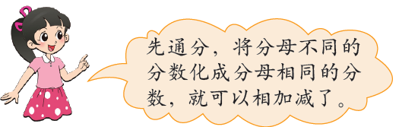
一个长方体水箱，从里面量长10 dm，宽6 dm，倒入180 L水，这时水面离水箱口10 cm。这个水箱的容积是多少升？
180 L=180 dm³
根据公式h=V÷S可以求出水面的高度。
h=V÷S
=180÷(10×6)
=3(dm)
10 cm=1 dm
10×6×(3＋1)=240(dm³)
240dm³=240 L
答：这个水箱的容积是240升。
Notes:
蓝

Slide 20
这节课有什么收获呢？
相邻的体积单位或容积单位之间的进率为1000，即
1m³=1000dm³
1dm³=1000cm³
1L=1000mL
体积、容积单位换算方法：
×进率
高级单位
低级单位
÷进率

Slide 21
1.教材第48页练习四第5题；
2.从课时练中选取。

Slide 22
体积单位的换算
1m³=1000dm³
1dm³=1000cm³
1L=1000mL
×进率
高级单位
低级单位
÷进率

